Slide 1
TIẾNG VIỆT 1

Slide 2
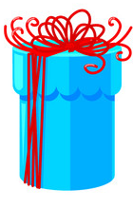
Khởi động
1

Slide 3
con sóc
cái cốc
máy xúc
con mực

Slide 5
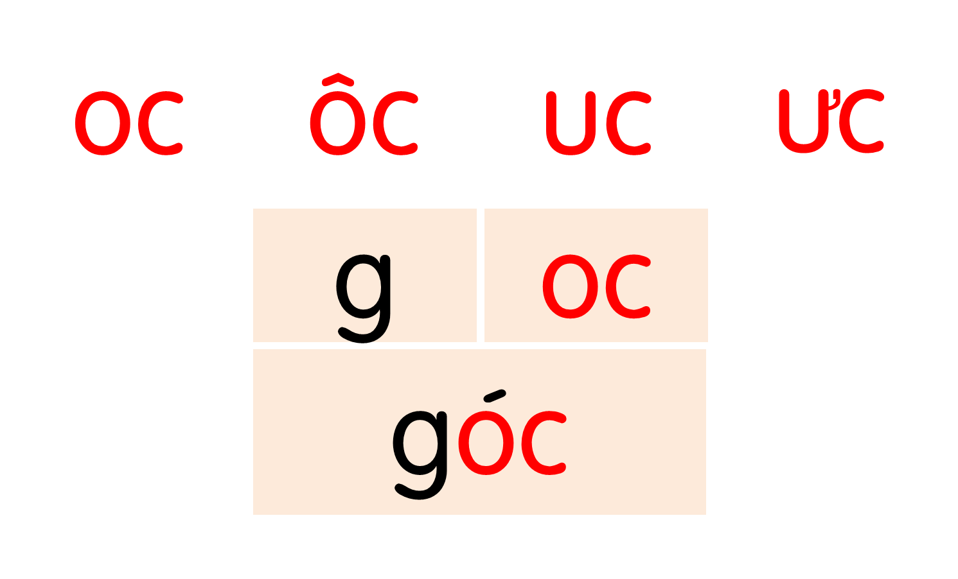

Slide 6
Hà hái cúc, cắm vào cốc rồi để ngay ngắn trên bàn học. Mẹ tấm tắc khen Hà khéo tay.

Slide 7
Đây là đâu?

Slide 8
Bài
at ăt ât
48
2
Nhận biết
ăt
ât
Nam bắt nhịp cho tất cả các bạn hát.
at
Notes:
Thầy cô nên chiếu slide lên rồi mới chỉnh nhé. Nhìn lệch vậy chứ chiếu lên mới biết ạ

Slide 9
a
t
ă
t
at
ăt
â
t
ât

Slide 10
So sánh
a
at
t
ă
ăt
t
â
ât
t

Slide 11
Đọc
3
at
ăt
ât
h
at
hat
́

Slide 12
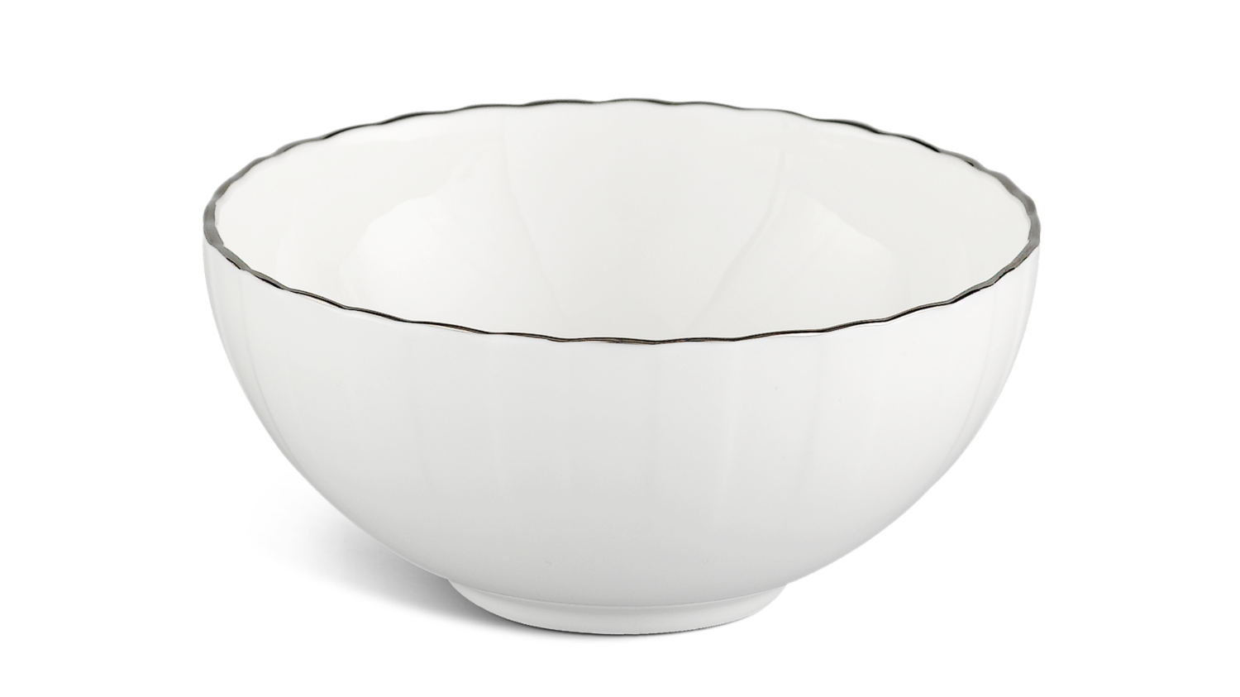
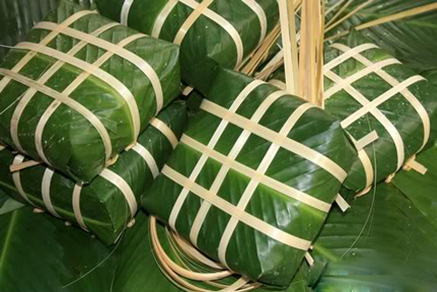
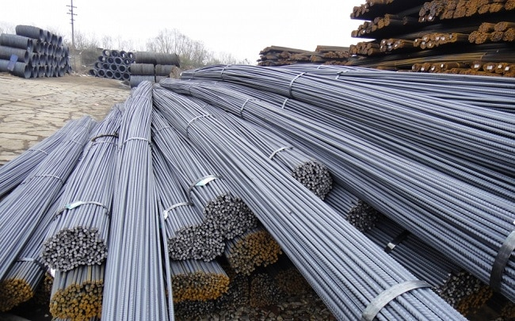
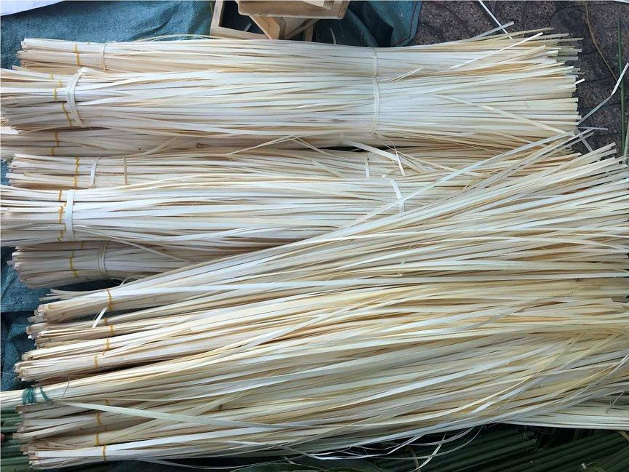
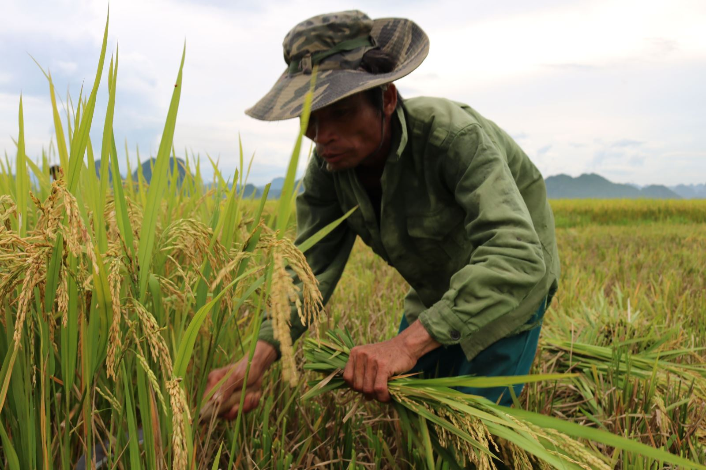
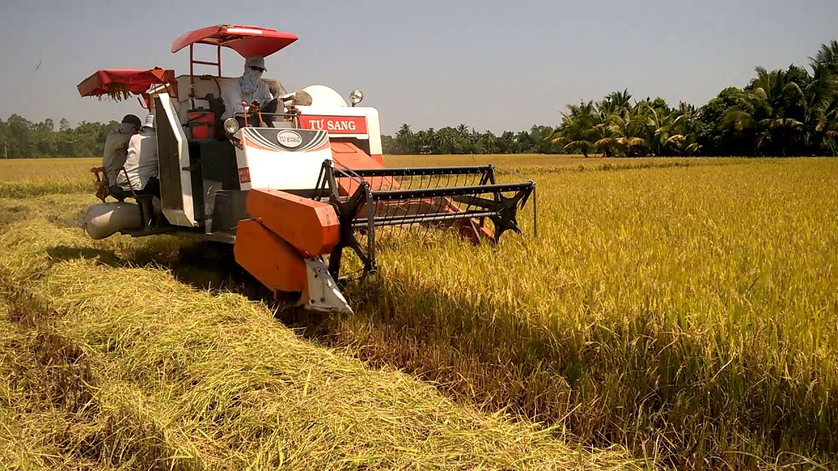
at
at
ăt
ăt
ât
ât
bát
lạt
sắt
gặt
đất
gật
Notes:
GV lưu ý: hình minh hoạ “sắt” là thép, thép được tạo ra từ sắt.

Slide 13
Thư giãn nào!

Slide 14
at
ăt
ât
h
at
hat
́
bát
lạt
sắt
gặt
đất
gật
Notes:
Ôn lại

Slide 15
at
bãi cát
Notes:
Hay còn gọi là CHIM ĐA ĐA

Slide 16
ăt
mặt trời

Slide 17
bật lửa
ât

Slide 18
bãi cát
mặt trời
bật lửa

Slide 19
at
ăt
ât
h
at
hat
́
bát
lạt
sắt
gặt
đất
gật
bãi cát
mặt trời
bật lửa

Slide 20
Hướng dẫn viết bảng
4
at

Slide 22
Hướng dẫn viết bảng
4
ăt

Slide 24
Hướng dẫn viết bảng
4
ât

Slide 26
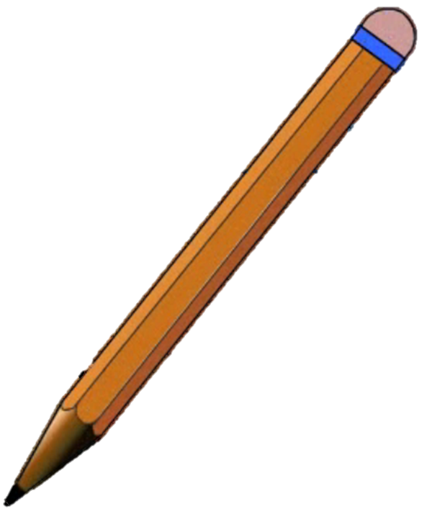
cát

Slide 27
jặt

Slide 28
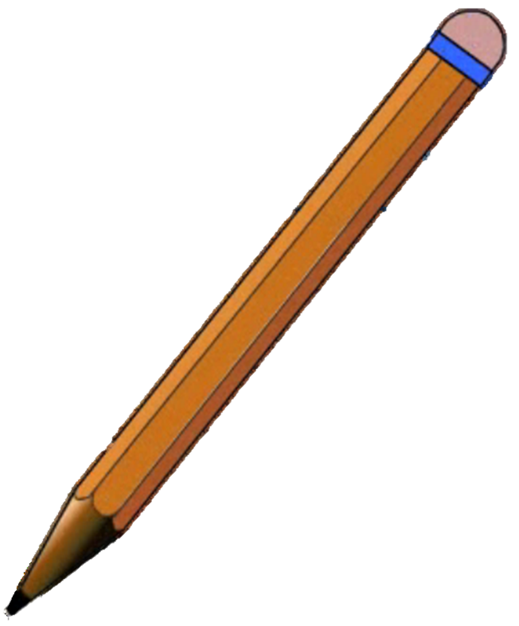
bật

